Slide 1
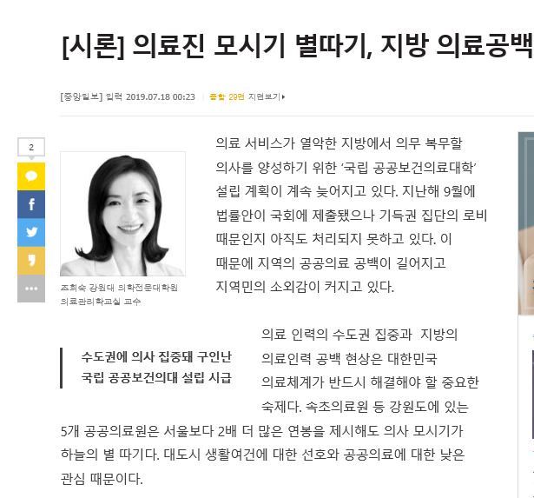

Slide 2
의료진 배치
assignment of medical staffing
20173243 이수은
20173227 김현아
20173219 김지연
20183226 신희진
20183223 손성현

Slide 3
INDEX
문제 제기
의료 인력의 분포의 문제점 알기
의료 현황
의료보장 적용인구 수, 의료진 수, 환자 수,
의료기관 수의 현황
분석 결과
의료 인력 분배
데이터 전처리
인구 수, 의료진 수, 의료기관 수의
데이터 정리 및 변환
분석
의료 인력 분포를 분석

Slide 4
데이터 출처
CONTENTS | CONTENTS
기사 | https://news.joins.com/article/23528440
인구 수 | 통계청 kosis
환자 수 | 국민건강 보험공단
의료기관 수 | 국민건강 보험공단
의료인력 수 | 국민건강 보험공단

Slide 5
지역별 환자 수
순위 | 1순위 | 2순위 | 3순위 | 4순위 | 5순위 | 6순위 | 7순위 | 8순위 | 9순위 | 10순위 | 평균
 | 경기 | 서울 | 부산 | 경남 | 인천 | 대구 | 경북 | 충남 | 전남 | 대전 | 3,781,657

Slide 6
의료 기관 1개당 수용 환자 수
순위 | 1순위 | 2순위 | 3순위 | 4순위 | 5순위 | 6순위 | 7순위 | 8순위 | 9순위 | 10순위 | 평균
 | 인천 | 세종 | 경기 | 울산 | 경남 | 강원 | 경북 | 충북 | 충남 | 전남 | 583.53

Slide 7
의사 1명당 수용 환자 수
순위 | 1순위 | 2순위 | 3순위 | 4순위 | 5순위 | 6순위 | 7순위 | 8순위 | 9순위 | 10순위 | 평균
 | 세종 | 경북 | 충남 | 울산 | 충북 | 경기 | 경남 | 인천 | 전남 | 제주 | 602.80

Slide 8
간호사 1명당 수용 환자 수
순위 | 1순위 | 2순위 | 3순위 | 4순위 | 5순위 | 6순위 | 7순위 | 8순위 | 9순위 | 10순위 | 평균
 | 세종 | 충남 | 충북 | 경기 | 경북 | 인천 | 울산 | 강원 | 경남 | 전북 | 385.04

Slide 9
의료 기관 1개당
수용 인구수
1위 인천
2위 세종
3위 경기
4위 울산
5위 경남
6위 강원
7위 경북
8위 충북
9위 충남
10위 전남
의사 1명당
수용 인구수
1위 세종
2위 경북
3위 충남
4위 울산
5위 충북
6위 경기
7위 경남
8위 인천
9위 전남
10위 제주
간호사 1명당
수용 인구수
1위 세종
2위 충남
3위 충북
4위 경기
5위 경북
6위 인천
7위 울산
8위 강원
9위 경남
10위 전북
환자 수
1위 경기
2위 서울
3위 부산
4위 경남
5위 인천
6위 대구
7위 경북
8위 충남
9위 전남
10위 대전
의료 인력 수
순위 | 1순위 | 2순위 | 3순위 | 4순위 | 5순위 | 6순위 | 7순위 | 8순위 | 9순위 | 10순위 | 평균
 | 세종 | 제주 | 울산 | 충북 | 강원 | 충남 | 대전 | 전남 | 전북 | 광주 | 24,364

Slide 10
연구 방향
STEP
01
STEP
02
STEP
03
인구 수가 많은 지역에
의료 인력이 증가하여야 한다.
유입률이 높은 지역에
의료 인력이 증가하여야 한다.
환자 수가 많은 지역에
의료 인력이 증가하여야 한다.

Slide 11
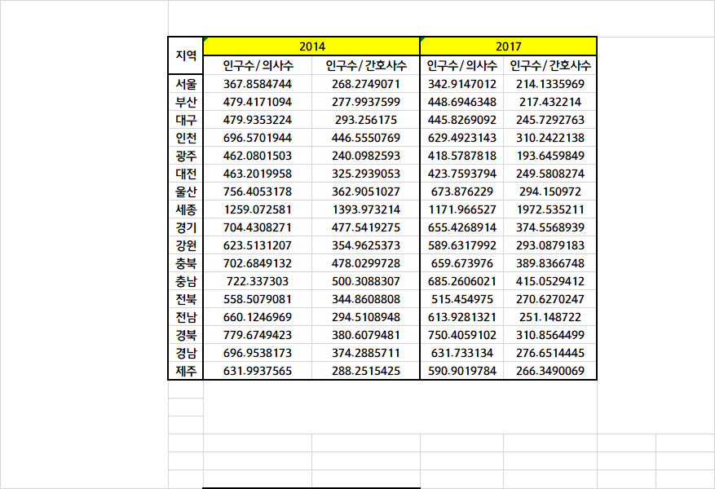
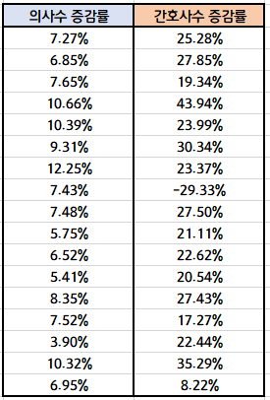
2014 2017 증감률은 어떻게 구하나요?
환자수/의사수
환자수/간호사수
환자수/의사수
환자수/간호사수
의사수 증감률
(C-A)/A*100
간호사수 증감률
(D-B)/B*100
A B C D

Slide 12
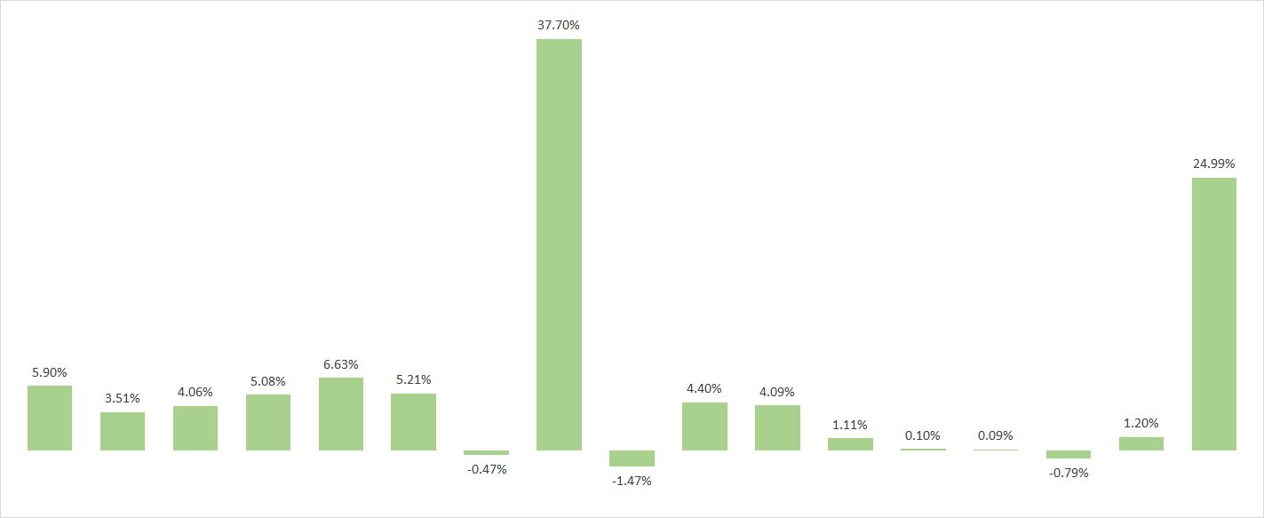
2014~2017 유입률 증감률
서울 부산 대구 인천 광주 대전 울산 세종 경기 강원 충북 충남 전북 전남 경북 경남 제주

Slide 13
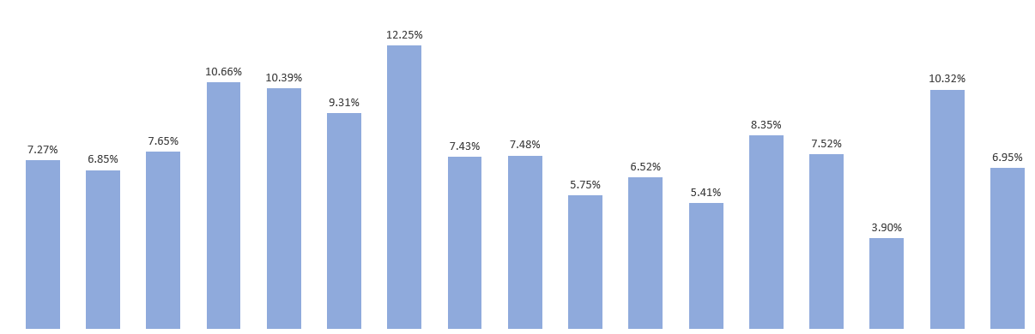
2014~2017 의사수 증감률
서울 부산 대구 인천 광주 대전 울산 세종 경기 강원 충북 충남 전북 전남 경북 경남 제주

Slide 14
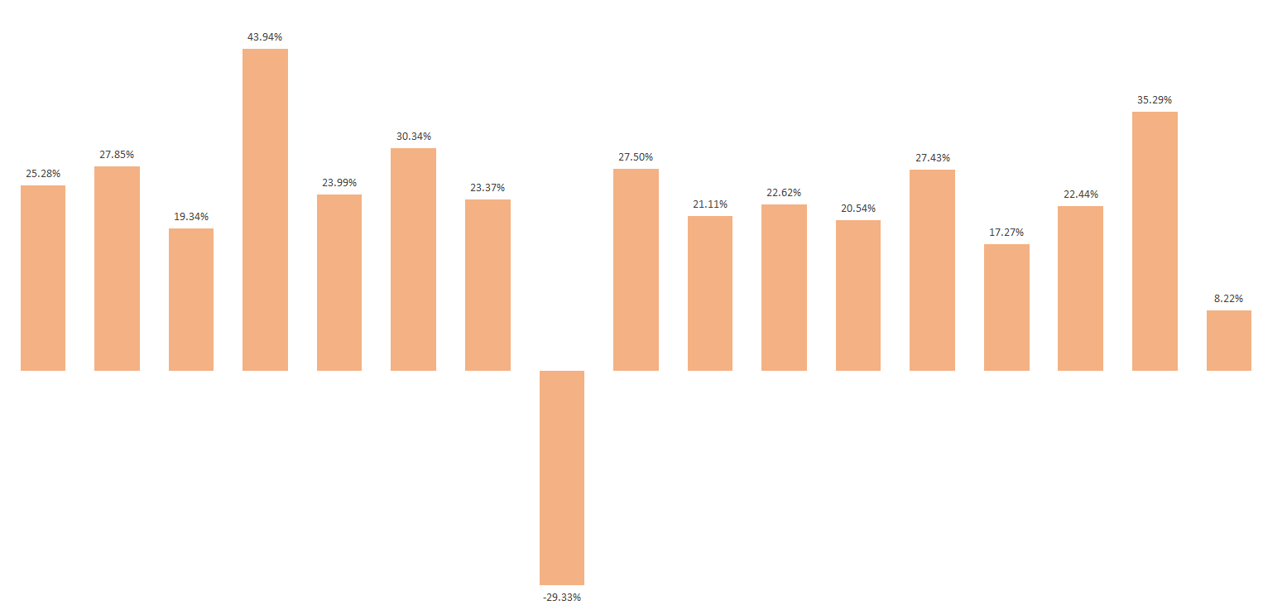
2014~2017 간호사수 증감률
서울 부산 대구 인천 광주 대전 울산 세종 경기 강원 충북 충남 전북 전남 경북 경남 제주

Slide 15
2014 2017 증감률은 어떻게 구하나요?
환자수/의사수
환자수/간호사수
환자수/의사수
환자수/간호사수
의사수 증감률
(C-A)/A*100
간호사수 증감률
(D-B)/B*100
A B C D

Slide 16
2014~2017 간호사수 증감률
서울 부산 대구 인천 광주 대전 울산 세종 경기 강원 충북 충남 전북 전남 경북 경남 제주

Slide 17
?
인구 10만명당 의료 인력 종사자 별 추이(2009년~2018년)
2018년
21.26%
전체 의료 인력
전체 간호사 인력
전체 의사 인력
2009년
24.1%

Slide 18
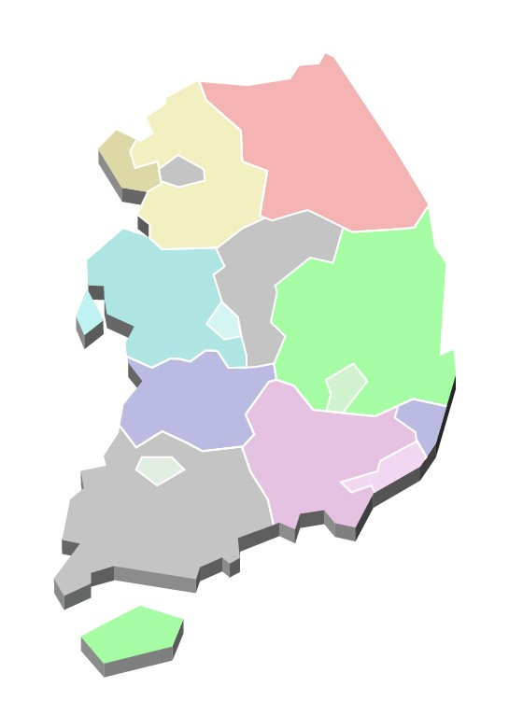
경기
강원
인
천
세종
충북
서울
지역별 권장 의사 인력 수
경북
대전
대구
충남
울
산
전북
부산
전남
경남
광주
현재의사수
제주
권장의사수

Slide 19
경기
강원
인
천
세종
충북
서울
경북
대전
대구
충남
울
산
전북
부산
전남
경남
광주
현재의사수
제주
권장의사수

Slide 20
현재 간호사 수
경기
권장 간호사 수
강원
인천
세종
충북
지역별 권장 간호사 인력 수
서울
경북
대전
대구
충남
울산
전북
부산
전남
전남
광주
제주

Slide 21
현재 간호사 수
경기
권장 간호사 수
강원
인천
세종
충북
서울
경북
대전
대구
충남
울산
전북
부산
전남
전남
광주
제주

Slide 22
감사합니다.

